Slide 1



ბიზნესისა და ტექნოლოგიების უნივერსიტეტი
ქალების მენტორობა ტექ პროგრამებში
კიბერ უსაფრთხოების პროფესიული მომზადების პროგრამა
IP Classifier & Firewall Simulator
IP მისამართების კლასიფიკაცია და Firewall-ის სიმულაცია py გამოყენებით
ავტორი: ნინო ყიფიანი
12 ნოემბერი, 2026 წ.

Slide 2

  პროექტის მიზანი
  რას აკეთებს პროგრამა?
  IP მისამართის შემოწმება;
  IP კლასის განსაზღვრა;
  Public / Private სტატუსის დადგენა;
  Firewall-ის წესების სიმულაცია;
  კავშირის დაშვება ან დაბლოკვა;

Slide 3
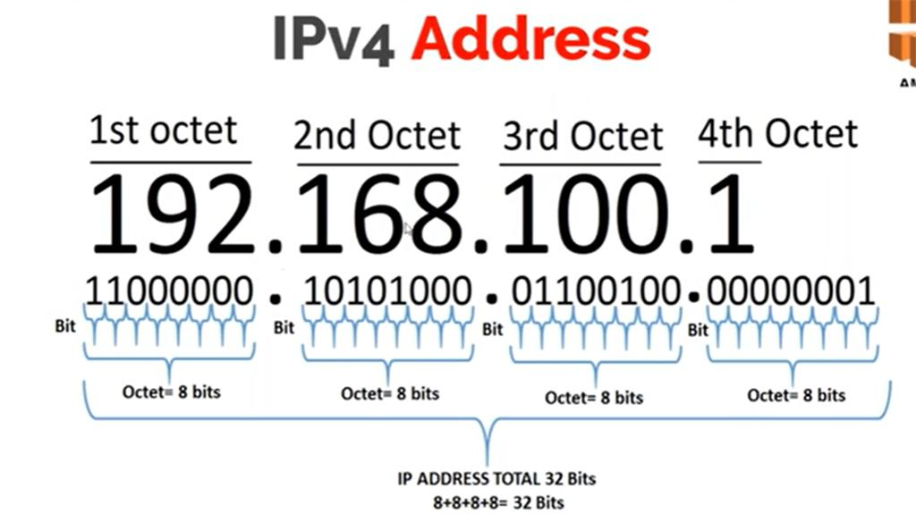
რა არის IP Address?
რა არის IP Address?
IP Address = Internet Protocol Address
ქსელში მოწყობილობის ლოგიკური მისამართი
IPv4 შედგება 32 ბიტისგან
შეიცავს 4 ნაწილს (octet), დიაპაზონით
0-255
გამოიყენება ქსელური მოწყობილობების იდენტიფიცირებისთვის
რა არის IP Address?
IP = Internet Protocol
ქსელში მოწყობილობის ლოგიკური მისამართი
IPv4 შედგება 32 ბიტისგან
წარმოდგენილია 4 რიცხვითი ნაწილით
192.168.1.10
IPv4 მისამართის მაგალითი
თითოეული ნაწილი (Octet): 0–255

Slide 4
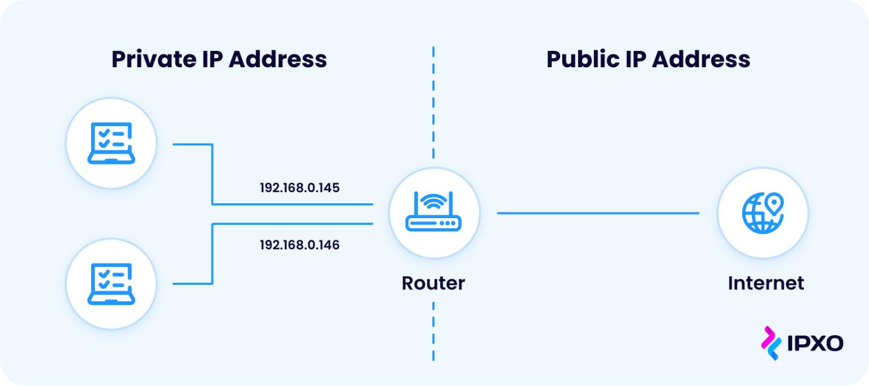
Private და Public IP Address
Private IP
გამოიყენება ლოკალურ ქსელში (LAN)
მაგალითი: 192.168.1.10
Public IP
გამოიყენება ინტერნეტში საჯარო იდენტიფიკაციისთვის.
მაგალითი: 8.8.8.8

Slide 5
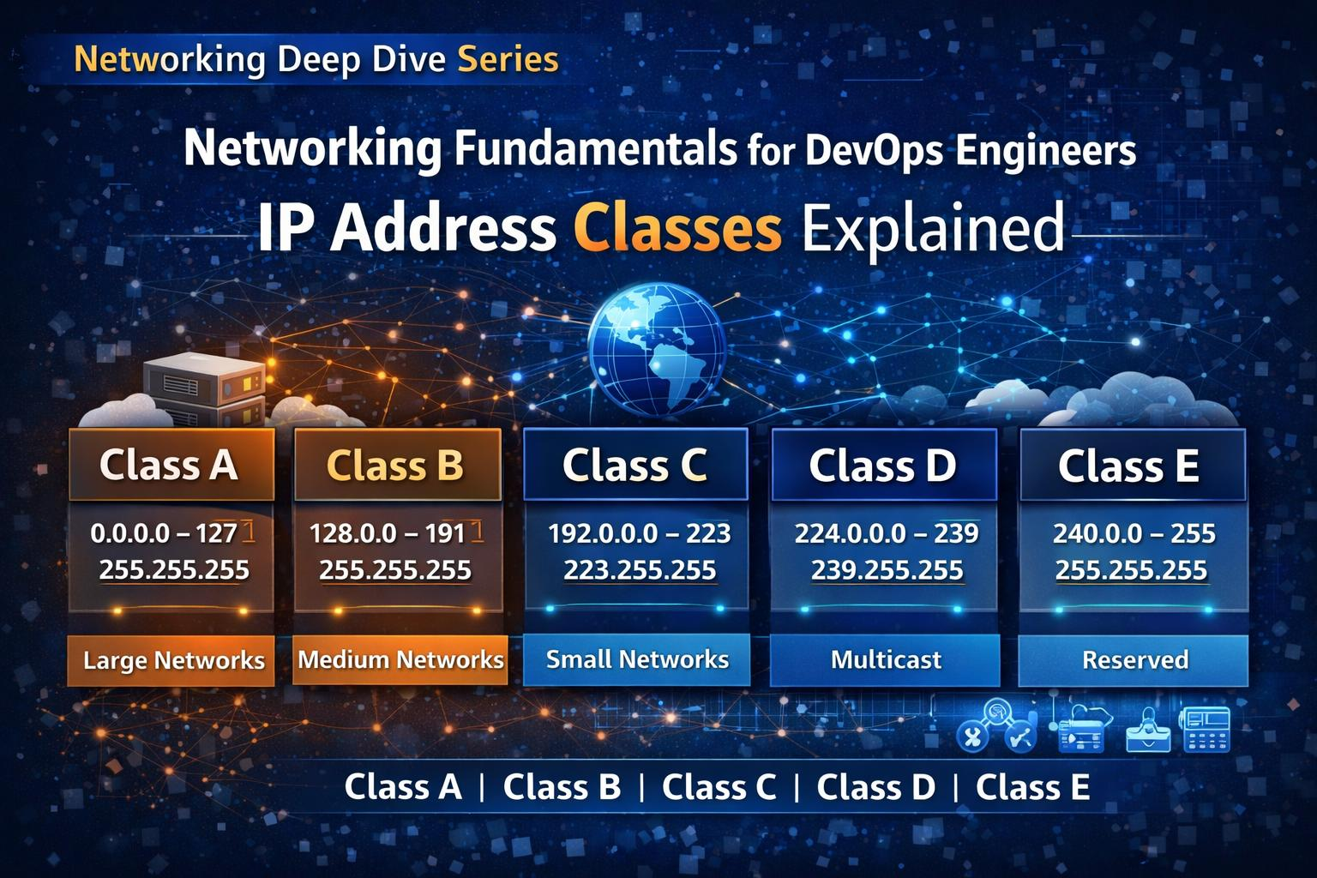
IPv4 მისამართების კლასები
IPv4 მისამართები ტრადიციულად იყოფა 5 კლასად:
შენიშვნა: 127.x.x.x — Loopback მისამართები; 0.x.x.x — სპეციალური დანიშნულება.
დღეს ძირითადად გამოიყენება CIDR (Classless Inter-Domain Routing).

Slide 6
რა არის Firewall და რა ტიპები არსებობს?
Firewall არის ქსელური უსაფრთხოების სისტემა, რომელიც აკონტროლებს შემომავალ და გამავალ ქსელურ ტრაფიკს წინასწარ განსაზღვრული წესების საფუძველზე.
Packet Filtering — ამოწმებს პაკეტების სათაურებს.
Stateful Inspection — აკონტროლებს კავშირის მდგომარეობას
Proxy Firewall — შუამავლობს კლიენტსა და სერვერს შორის
Next-Generation Firewall (NGFW) — აერთიანებს დამატებით უსაფრთხოების ფუნქციებს

Slide 7
Packet Filtering Firewall
მუშაობის პრინციპი:
იღებს ქსელურ პაკეტს.
ამოწმებს პაკეტის სათაურს (Header).
ადარებს ინფორმაციას Firewall-ის წესებს.
იღებს გადაწყვეტილებას.
Allow
პაკეტის დაშვება
Block
პაკეტის დაბლოკვა
შესამოწმებელი მონაცემები:
Source / Destination IP
Port
Protocol (TCP / UDP)

Slide 8
რა არის Ports და Protocols
Port (პორტი) — რიცხვითი იდენტიფიკატორი, რომელიც მოწყობილობაზე
კონკრეტულ ქსელურ სერვისს ან აპლიკაციას უკავშირდება.
Protocol (პროტოკოლი) — კომუნიკაციის წესების ერთობლიობა.
ძირითადი პროტოკოლები და პორტები:
TCP და UDP — ტრანსპორტის დონის პროტოკოლები.
პროტოკოლი | პორტი | დანიშნულება
HTTP | 80 | ვებგვერდი
HTTPS | 443 | დაცული ვებგვერდი
SSH | 22 | დისტანციური წვდომა
DNS | 53 | დომენის სახელების განსაზღვრა
protocol | port | დანიშნულება
HTTP | 80 | ვებგვერდი
HTTPS | 443 | დაცული ვებგვერდი
SSH | 22 | დისტანციური წვდომა
DNS | 53 | დომენის სახელების განსაზღვრა

Slide 9
როგორ მუშაობს IP Classifier?
IP Classifier — მუშაობის პრინციპი
პროგრამის ეტაპები:
მომხმარებელს შეჰყავს IPv4 მისამართი.
მოწმდება მისამართის ვალიდურობა.
განისაზღვრება IP-ის კლასი.
განისაზღვრება Private / Public სტატუსი.
გამოისახება შედეგი.
მაგალითი
192.168.1.10
ვალიდურობა: Valid
კლასი: C
ტიპი: Private

Slide 10
Firewall Simulator
Firewall-ის წესები (Rules):
protocol | port | მოქმედება
TCP | 22 | BLOCK
TCP | 80 | ALLOW
TCP | 443 | ALLOW
UDP | 53 | ALLOW
protocol | port | დანიშნულება
HTTP | 80 | ვებგვერდი
HTTPS | 443 | დაცული ვებგვერდი
SSH | 22 | დისტანციური წვდომა
DNS | 53 | დომენის სახელების განსაზღვრა
სხვა | სხვა | BLOCK
სიმულაციის პროცესი:
მომხმარებელს შეჰყავს IP Address.
ირჩევს Protocol-ს და Port-ს.
პროგრამა ამოწმებს Firewall-ის წესებს.
გამოაქვს გადაწყვეტილება: ALLOW / BLOCK.

Slide 11
პროექტის შედეგები და დასკვნა
პროგრამის სატესტო შედეგები:
IP Address | Port / Protocol | შედეგი
192.168.1.10 | 443 / TCP | ALLOW
203.0.113.25 | 22 / TCP | BLOCK
8.8.8.8 | 53 / UDP | ALLOW
192.168.1.20 | 21 / TCP | BLOCK
protocol | port | მოქმედება
TCP | 22 | BLOCK
TCP | 80 | ALLOW
TCP | 443 | ALLOW
UDP | 53 | ALLOW
პროექტის შედეგად:
IPv4 მისამართების კლასიფიკაცია.
Private / Public მისამართების ამოცნობა.
Firewall წესების შექმნა.
ქსელური ტრაფიკის სიმულაცია Python-ში.

Slide 12
მადლობა ყურადღებისთვის!

